Slide 1


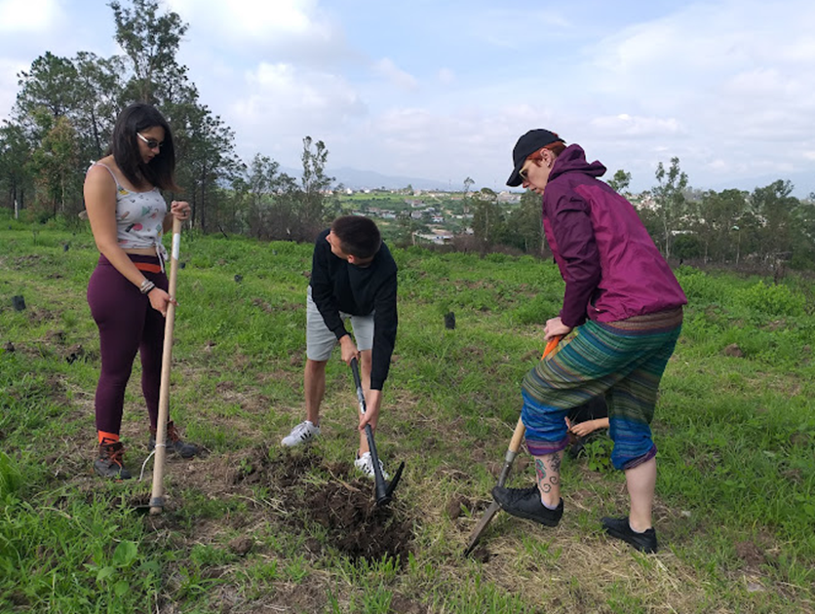
Gestión Tecnológica y Vinculación
Plática Informativa
para la
operación y cumplimiento del Servicio Social
agosto-diciembre 2025

Slide 2

¿Qué es el Servicio Social?
Es un conjunto de actividades teórico-prácticas que se desarrollan en un ambiente de trabajo de carácter temporal y obligatorio, que contribuyen a la formación integral del estudiante en beneficio de la sociedad.

Slide 3

¿Cuál es la finalidad del Servicio Social?
Aplicar las competencias adquiridas, en programas establecidos en las diferentes dependencias y que son destinados para beneficiar a la Sociedad Mexicana.

Slide 4
¡Beneficios del Estudiante al realizar el Servicio Social!
Contribuye a la formación integral.
Desarrolla valores y favorece su inserción al mercado laboral.
Promueve el acercamiento con la sociedad.
Es una actividad comprometida con los problemas sociales.

Slide 5

El Servicio Social
Es una materia y tiene calificación, que cuenta para tu promedio final, ya que aparece en tu kardex cuando está liberado.
Es un requisito legal para la obtención del título profesional.

Slide 6
¿Dónde puedo realizar el Servicio Social?
Dependencias del Gobierno Federal, Estatal y Municipal.
Instituciones Educativas de nivel medio superior y superior, en los municipios del Estado
( NO preescolar, primaria, secundaria)

Slide 7


















Programas vigentes para realizar el Servicio Social

Slide 8
Requisitos para realizar el Servicio Social
Tener como mínimo el 70% (169) de créditos académicos Aprobados.
Asistir a la plática informativa de servicio social y registrar su asistencia al final.
Elección del programa

Slide 9
Valor y duración del Servicio Social
Valor Curricular: | 10 créditos (donde 1 crédito son 50 horas) = 500 horas
Duración: | 500 horas (acumuladas)
Periodo mínimo: | No menor a 6 meses
Periodo máximo: | No mayor a 1 año

Slide 10
Pasos previos al registro del Servicio Social
1
Revisar que el Estudiante cumpla con los requisitos establecidos
2
3
4
Formato para Solicitud de Servicio Social (TecNM-VI-PO-002-01)
5
Carta Compromiso de Servicio Social (TecNM-VI-PO-002-02)
Tarjeta de Control de Servicio Social (TecNM-VI-PO-002-06)
Carta de Asignación de Servicio Social (TecNM-VI-PO-002-07)

Slide 11
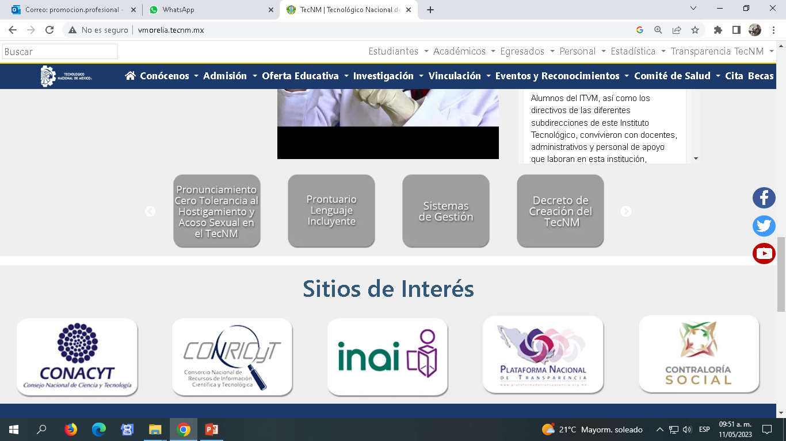
¿Dónde están los formatos de Servicio social?
SISTEMAS DE GESTIÓN
http://vmorelia.tecnm.mx
(SGC)

Slide 12
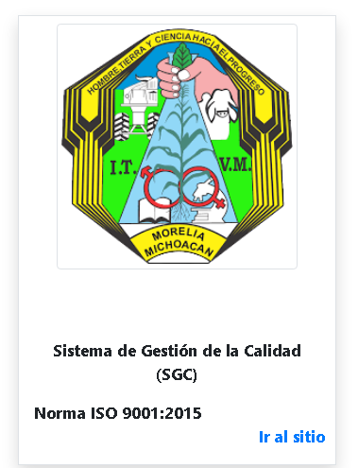
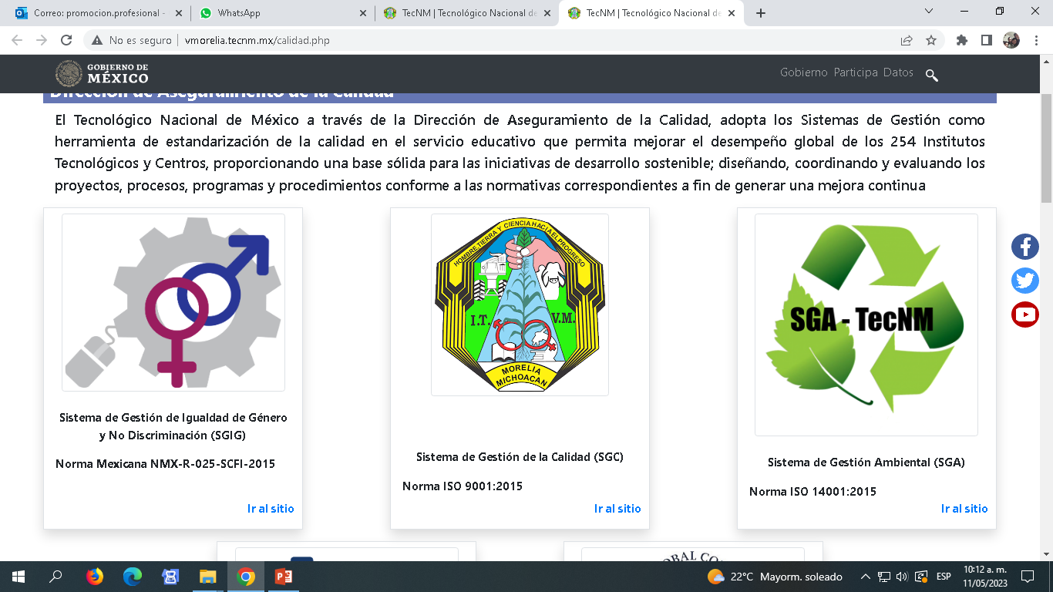
http://vmorelia.tecnm.mx (SGC)

Slide 13
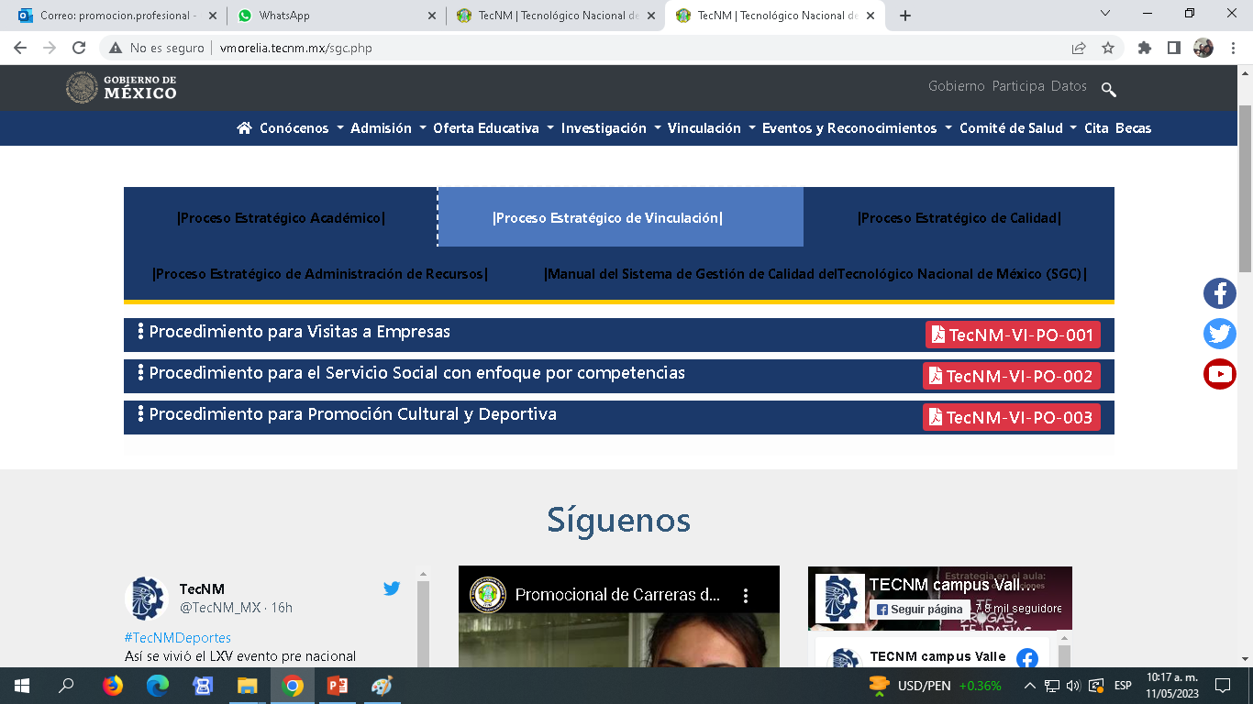

http://vmorelia.tecnm.mx (SGC)

Slide 14
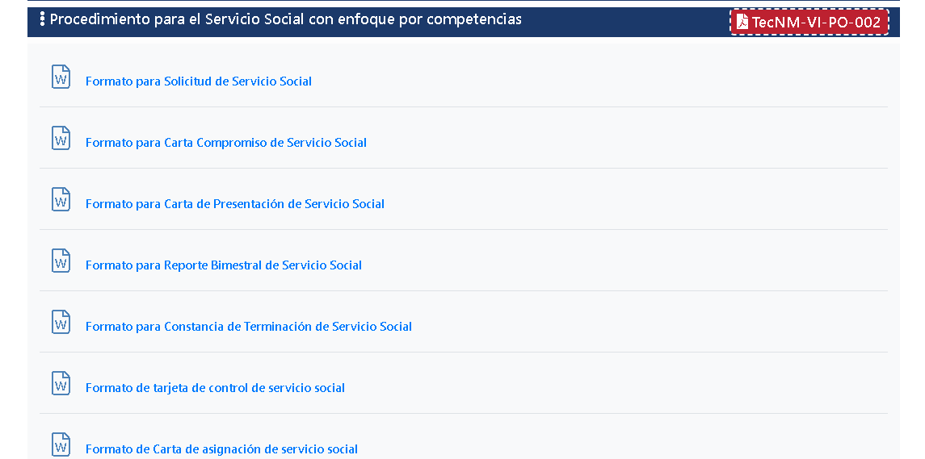
http://vmorelia.tecnm.mx (SGC)

Slide 15
Calendario de actividades agosto-diciembre 2025
Fecha | Actividad
 | Recepción de documentos para abrir expediente: Formato para Solicitud de Servicio Social (TecNM-VI-PO-002-01) Carta Compromiso de Servicio Social (TecNM-VI-PO-002-02) Tarjeta de Control de Servicio Social (TecNM-VI-PO-002-06) Carta de Asignación de Servicio Social (TecNM-VI-PO-002-07)
 | Inicio
 | 1er. Reporte F-04 Reporte bimestral F-08 Evaluación cualitativa F-09 Autoevaluación F-10 Evaluación de actividades
 | 2do. Reporte (debe de contener los formatos 04, 08, 09 y 10)
 | 3er. Reporte (debe de contener los formatos 04, 08, 09, 10 e Informe de actividades)
 | Carta de termino de SS
 | Constancia de liberación

Slide 16
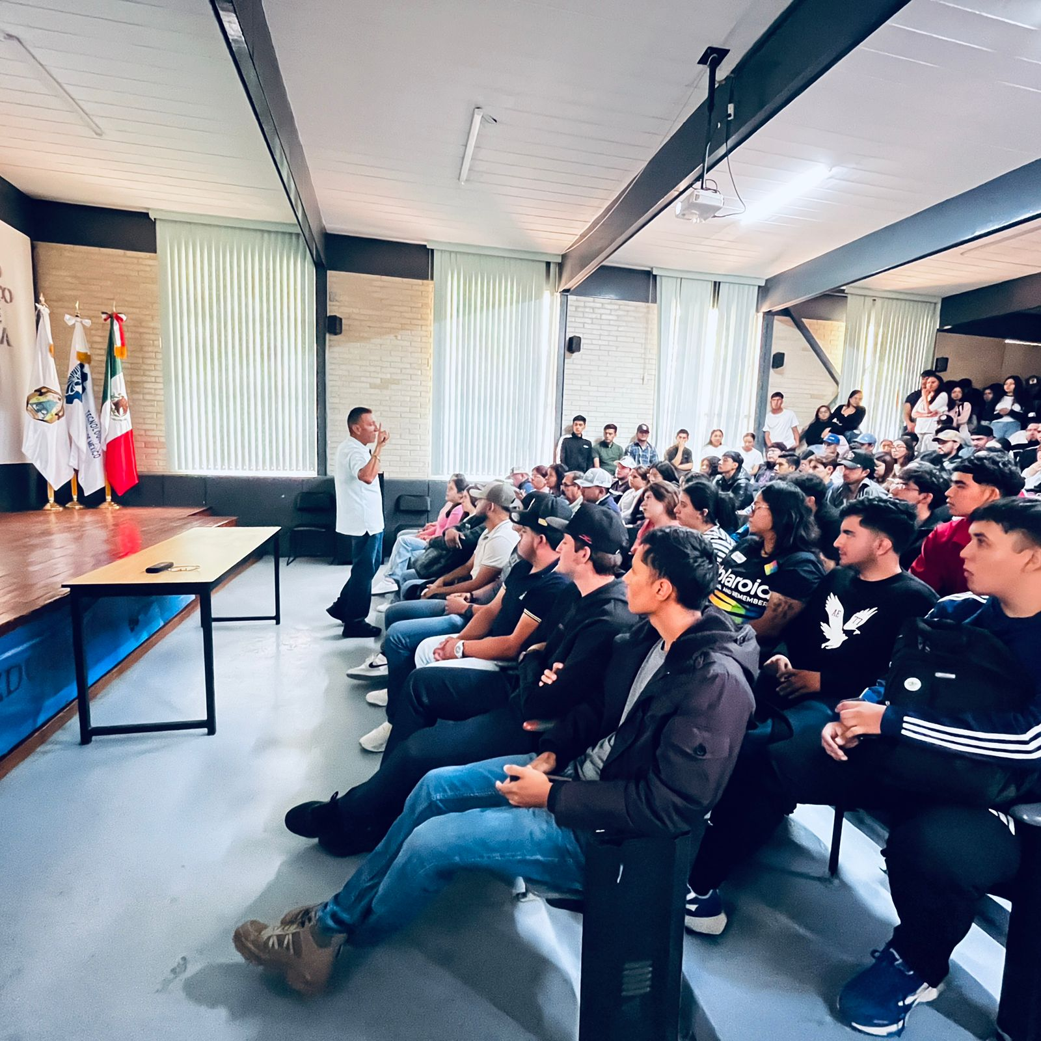

Slide 17
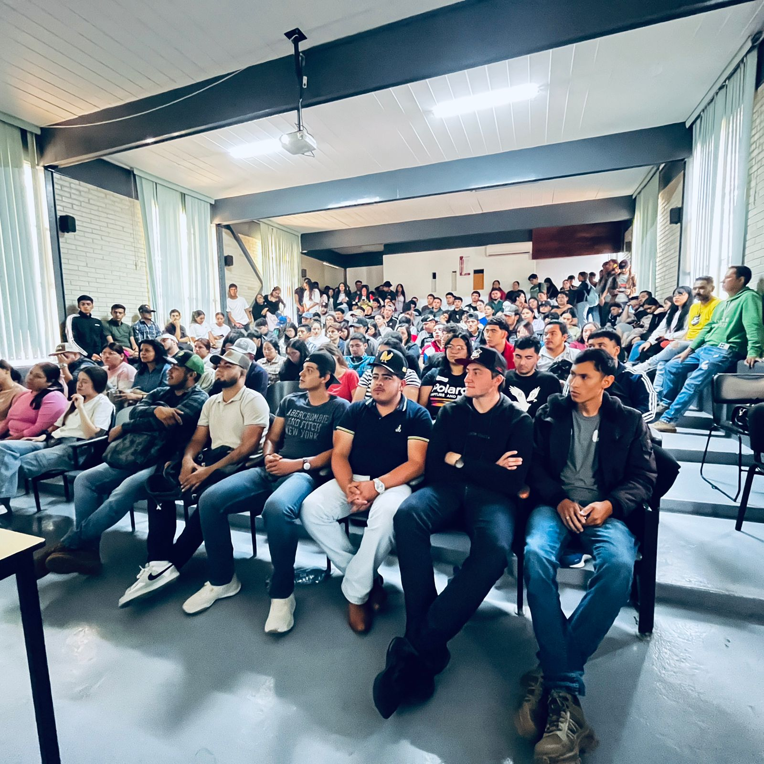

Slide 18
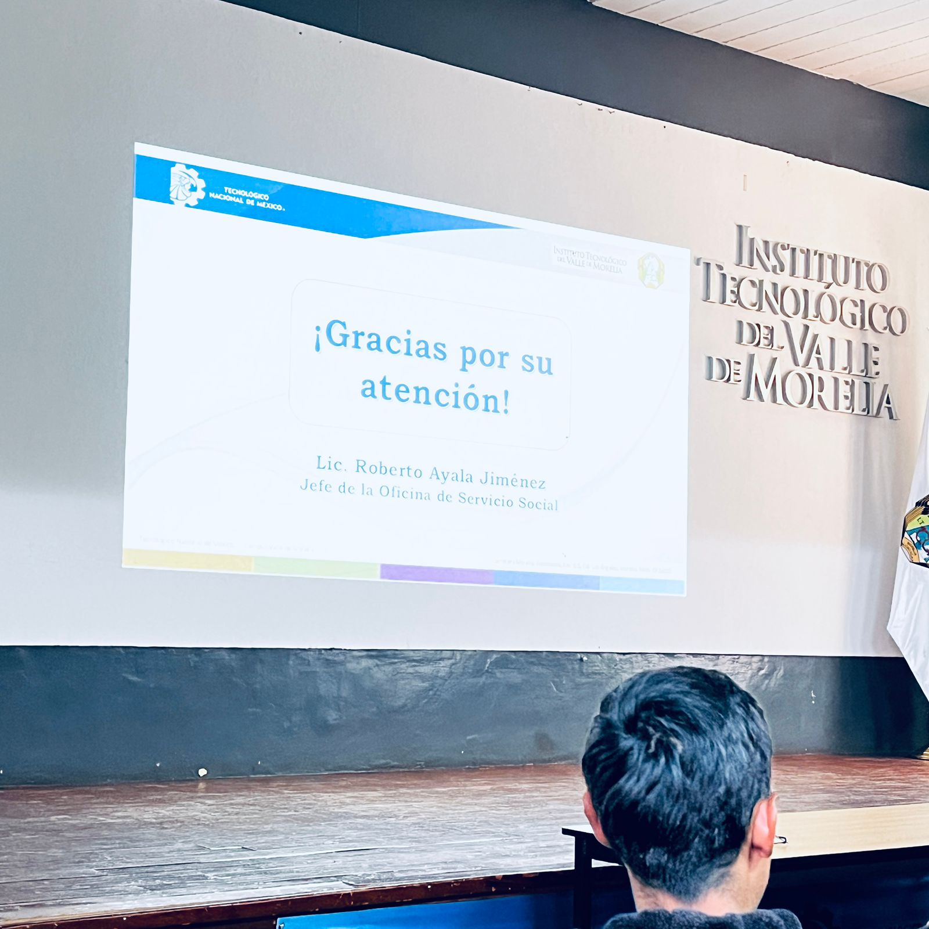

Slide 19
¡Gracias por su atención!
Lic. Roberto Ayala Jiménez
Jefe de la Oficina de Servicio Social

